Slide 1
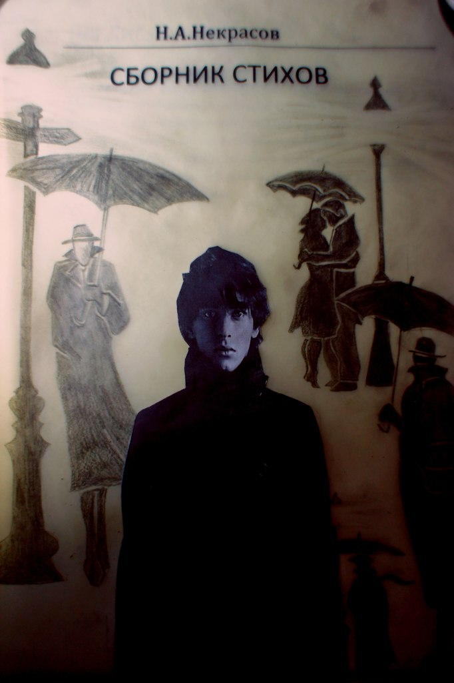
ПРЕЗЕНТАЦИЯ КНИГИ «СБОРНИК СТИХОВ» Н.А.НЕКРАСОВА

Slide 2
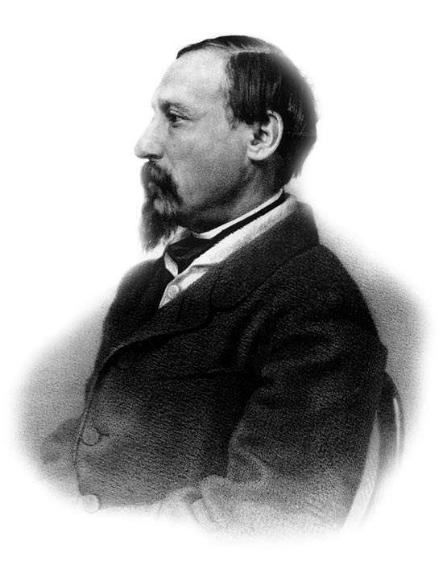
О ПИСАТЕЛЕ
Некрасов Николай Алексеевич - знаменитый поэт. Происходил из дворянской, некогда богатой семьи. Родился 22 ноября 1821 г. в Винницком уезде, Подольской губернии, где в то время квартировал полк, в котором служил отец Некрасова. Человек увлекающийся и страстный.

Slide 3
В 1840 опубликовал сборник ещё незрелых стихов «Мечты и звуки», встреченный суровой рецензией В. Г. Белинского и уничтоженный самим автором.
На рубеже 60-х гг. развернулось дарование Некрасова как народного поэта, сатирика, обличителя «верхов», заступника угнетённой деревни. Идейное общение с «новыми людьми» в «Современнике» помогло окончательно сложиться его убеждениям.

Slide 4
В годы 1859—1861 в поэзии Некрасова углубляется тема деревни.
В 1868 Некрасову удалось взять в свои руки «Отечественные записки».

Slide 5
Поэт глубоко национальный, Некрасов широко ввёл в поэзию всё богатство народного языка и фольклора, смело использовал прозаизмы, разные речевые стили, песенные интонации. Некрасовская поэзия, в которой гражданственность и высокая художественность предстают в неразрывном единстве, оказала благотворное влияние на последующее развитие русской классической, а затем советской поэзии.

Slide 6
О КНИГЕ
В книге «СБОРНИК СТИХОВ» Н.А.Некрасова,собраны такие стихи,как:
«Перед дождём»
«Влюблённому»
«Давно отвергнутый тобою…»
«Грустно…»
«Когда из мрака заблужденья…»
«Гадающей невесте»
«Приговор»

Slide 7
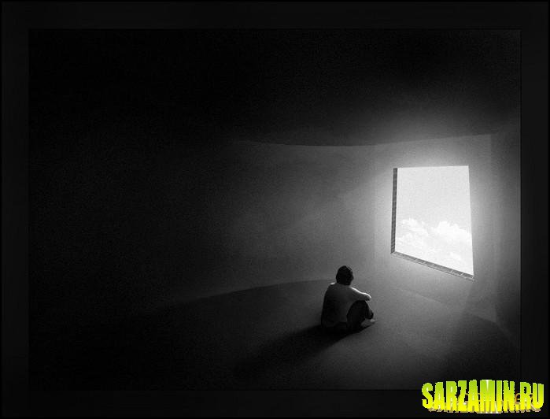
В этом сборнике все стихи по теме «одиночество».В каждом стихотворении показана разная ситуация и решение или невозможность разрешения проблемы,но проблема везде одна- одиночество и непонимание окружающих.

Slide 8
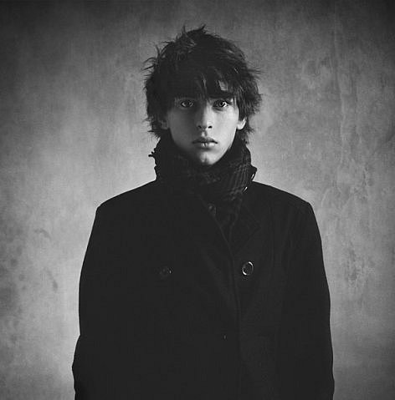
ОБЛОЖКА
Обложка -полное отражение сути стихов в книге.
Снаружи – ты,часть толпы,но внутри – ты абсолютно одинок…Снаружи,вокруг тебя много людей,которые видят тебя,но внутри – ты один , и никто тебя не видит и не понимает…

Slide 9
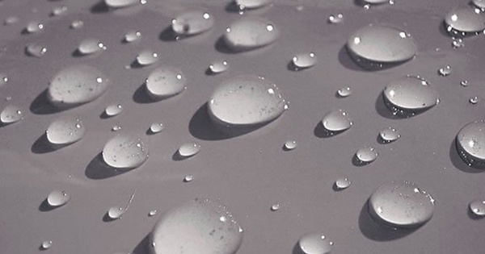
ПОЧЕМУ ЭТА ТЕМА
Тема одиночества и непонимания актуальна как в 19 веке,так и по сей день.Люди – разные,проблемы – разные.Но душа человека по-прежнему хочет общения и понимания.А для этого люди должны быть одним целым , а не массой , раздробленной на мелкие части.

Slide 10
Презентация книги
«СБОРНИК СТИХОВ»
Н.А.Некрасова
Выполнили ученицы 10 класса
МАОУ СОШ №48
Головенко Анна
Седунина Анастасия
Проверил учитель литературы
Рыжова Елена Владимировна.

Slide 11
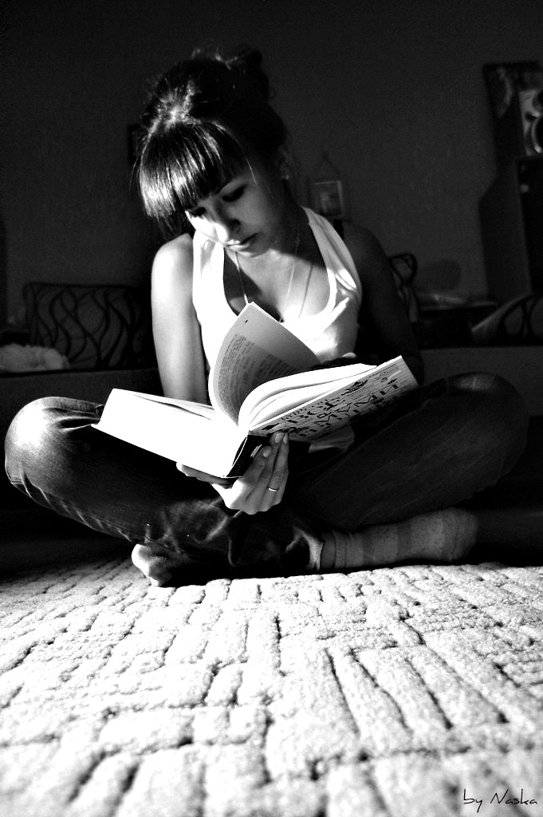
ИЗДАТЕЛЬСТВО «НасАня»

